Slide 1


跨年行情 布局主线②
12月28日 20:15
何灶婵
执业编号:A1120622050001
经传多赢资深投顾，金融专业出身，专注研究市场10余年。对大盘研判有独特自我见解。独创翻倍超跌战法、龙头回马枪，方法实用易懂，服务专业用心，深受用户朋友的喜欢。

Slide 2
01/
02/
03/
行情要点
2026年主线
选股策略

Slide 3
01
行情要点

Slide 4
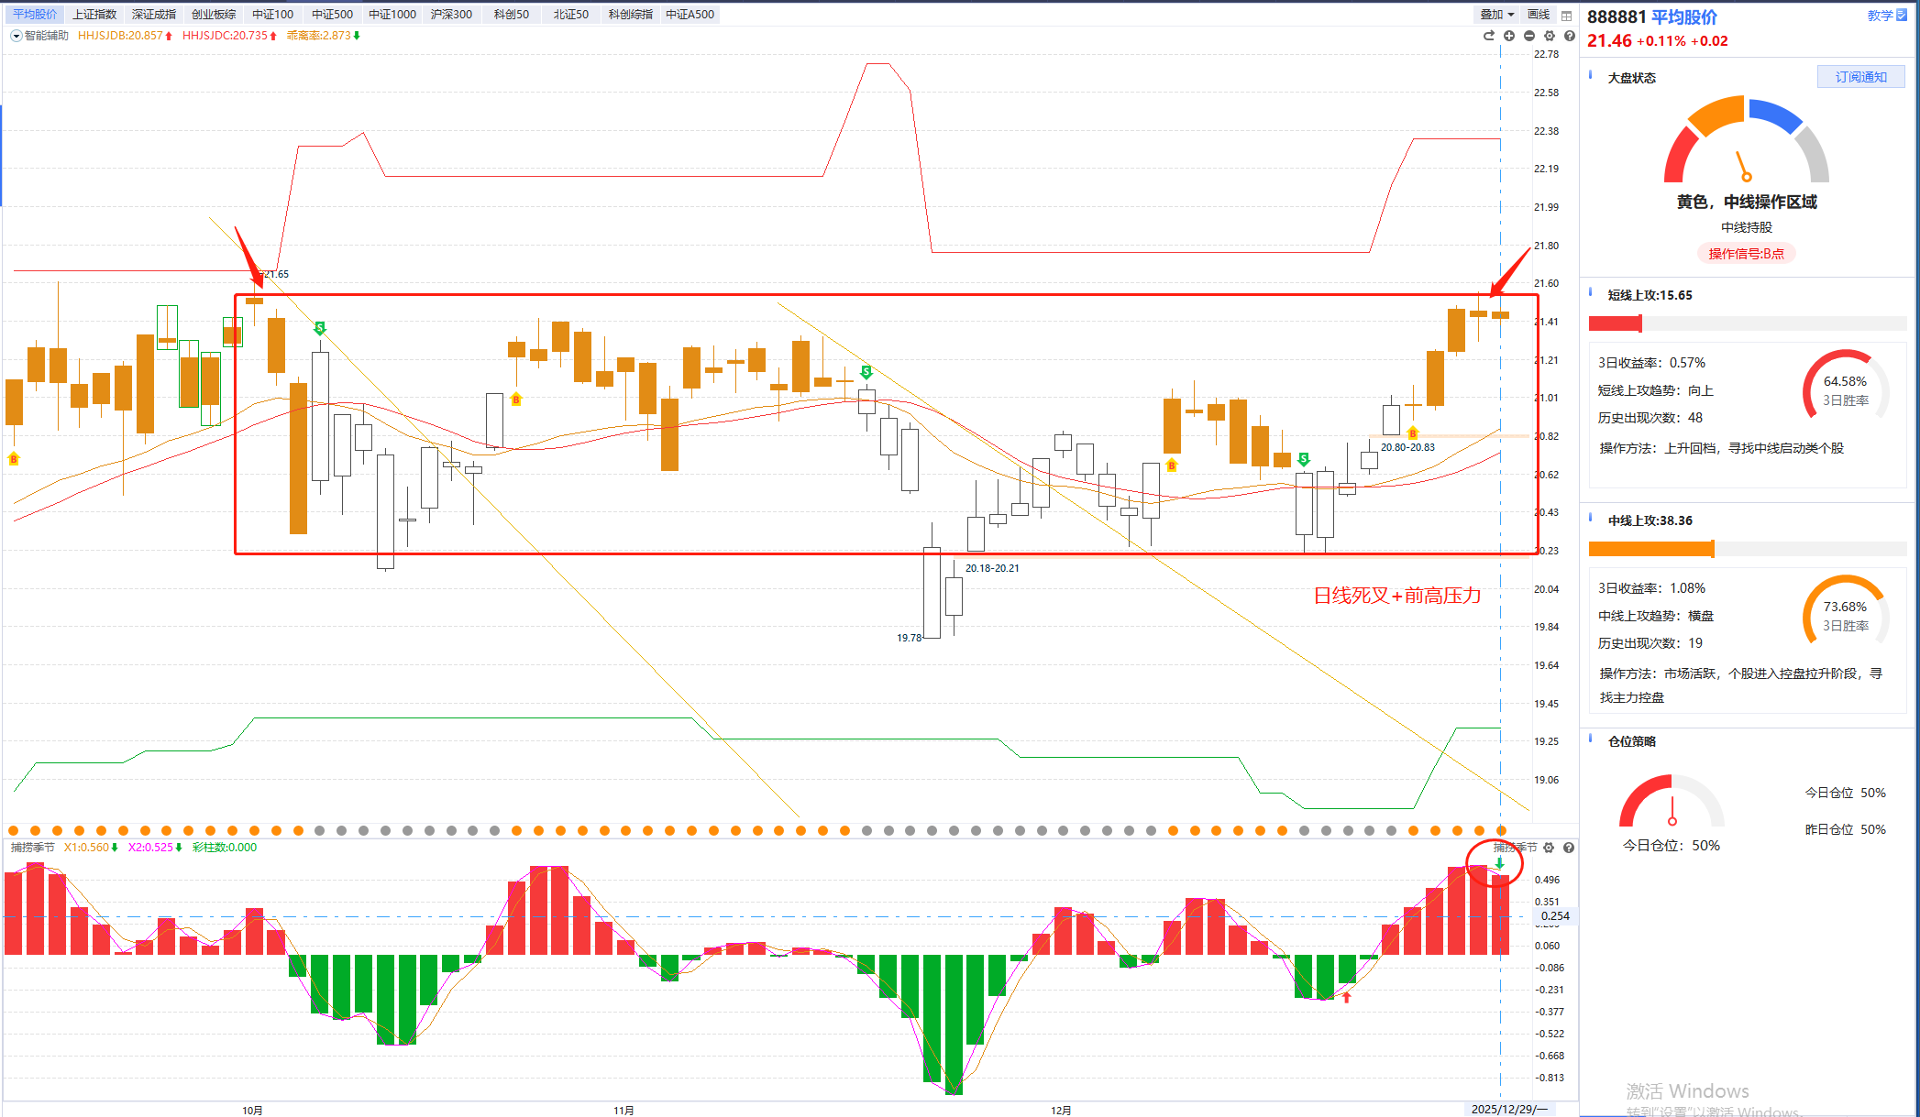
死叉震荡 调整低吸
长线：捕捞季节年线金叉第一年， 按历史数据走势，一般至少有2年
中线：周线金叉区域，月线死叉末端，1月有逆转金叉可能
日线：黄色B点+资金持续翻红+死叉首日+前期高点压力，短线有2-3条仓位，有量行情，调整是低吸机会

Slide 5
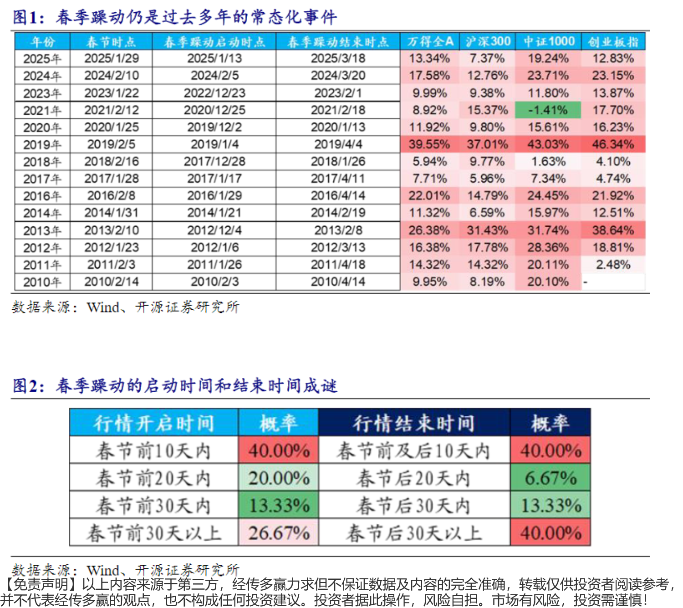
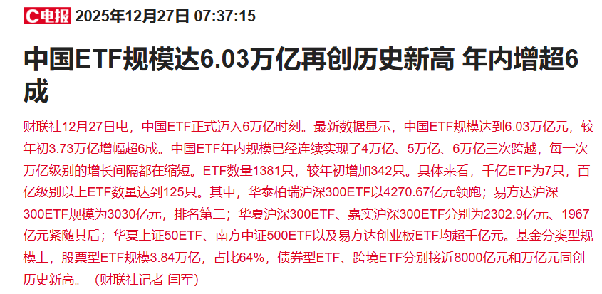
春躁红包 行情可期
摘要：利好政策频发，提振市场信心，将护航2026年A股慢牛市。短中长周期来看，尽管短期仍未摆脱震荡的格局，但行情在震荡中逐步走强是大概率事件。陪跑策略认为，春季躁动行情可期，积极逢低布局主线的机会。

Slide 6
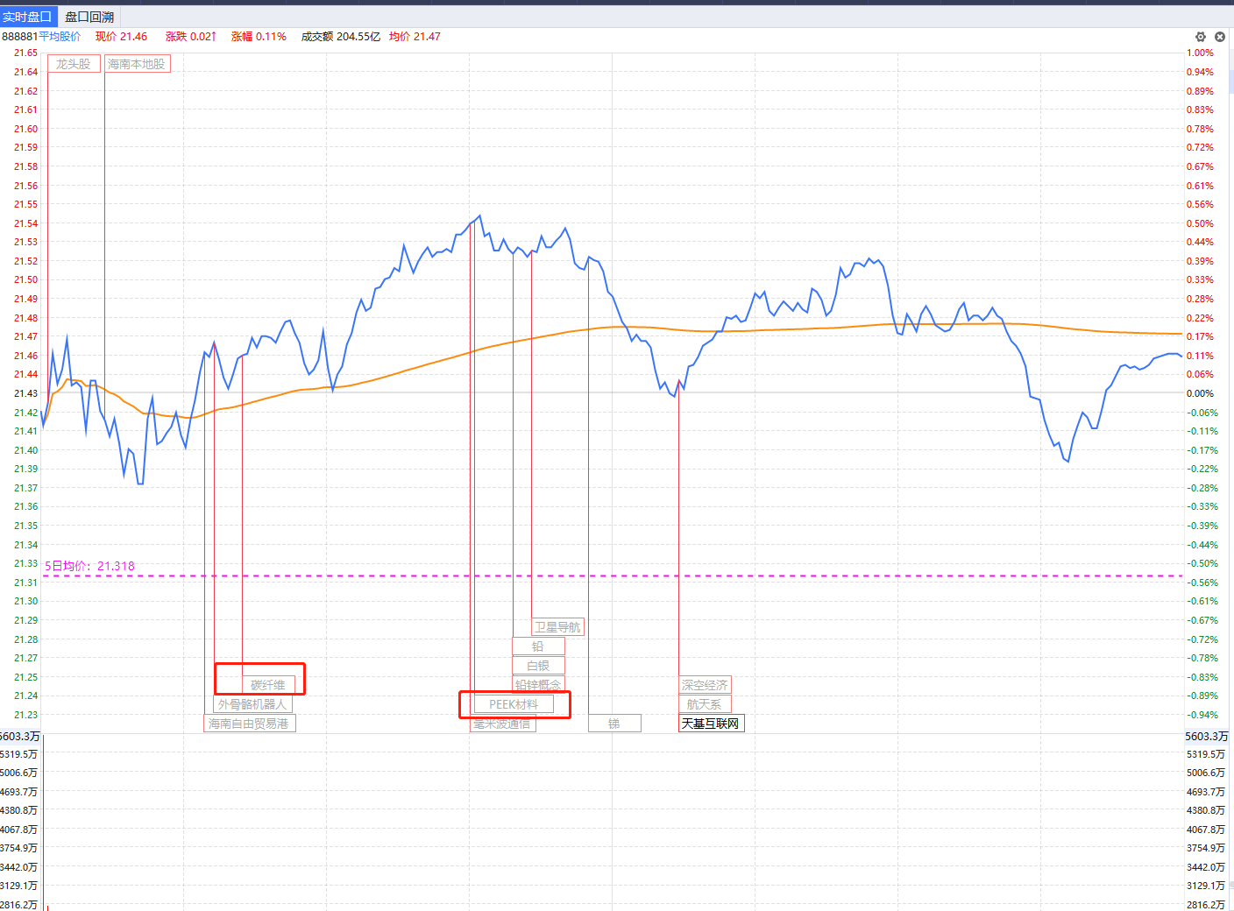
商业航天深挖机会
1）商业航天：12月26日，上交所发布《发行上市审核规则适用指引第9号——商业火箭企业适用科创板第五套上市标准》，并自发布之日起实施。
2）人形机器人：工信部人形机器人与具身智能标准化技术委员会成立。标委会主要承担人形机器人与具身智能基础共性、关键技术等领域行业标准制修订工作。
3）碳纤维：日本东丽宣布，自2026年1月起将上调TORAYCA品牌的碳纤维及其中间产品价格，涨幅区间为10%至20%。
4）数字货币：为适应跨境人民币业务发展需要，加强人民币跨境支付系统（CIPS）业务管理，中国人民银行修订了《人民币跨境支付系统业务规则》

Slide 7
02
2026年主线方向

Slide 8
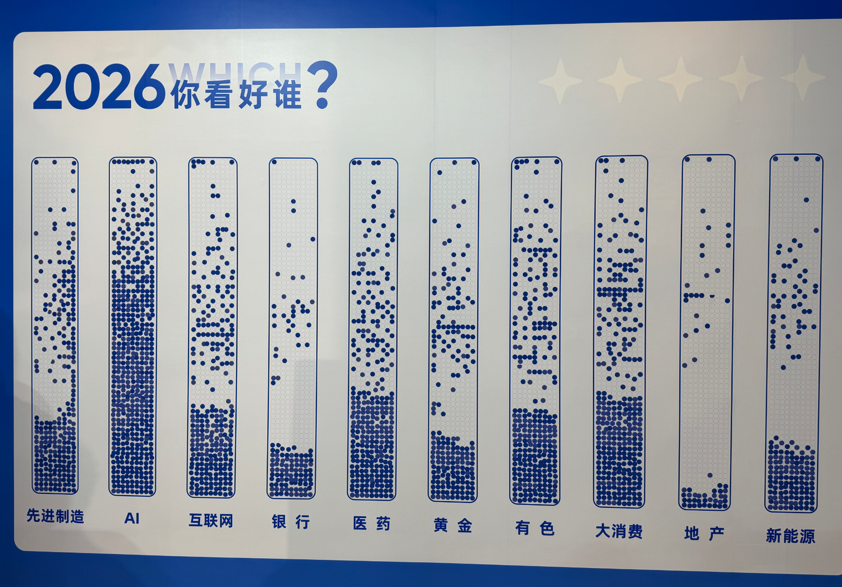
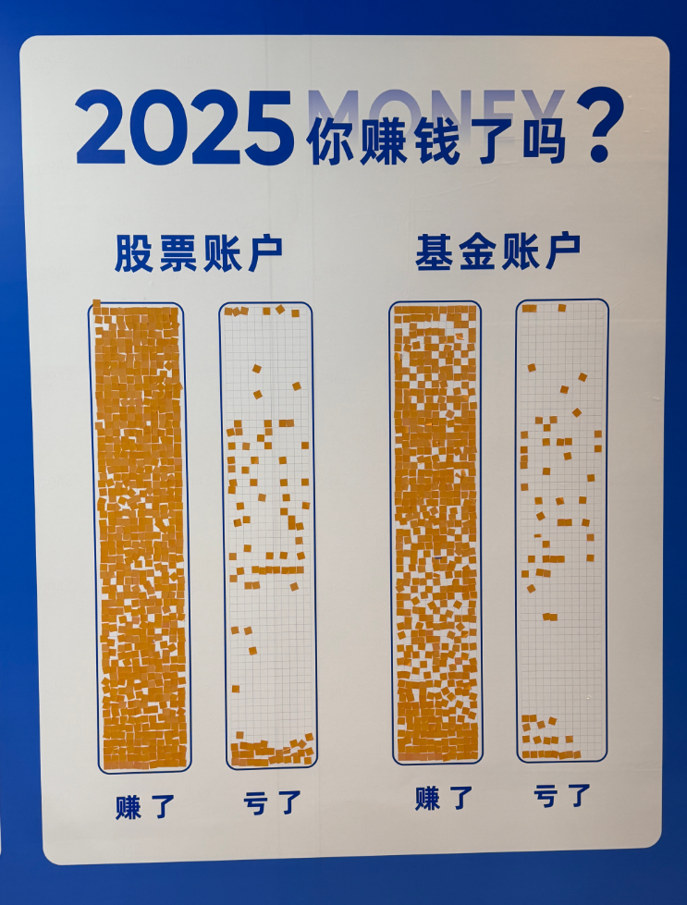
投资者看好方向
TMT景气 医药消费改善
TMT景气 医药消费改善
近期看雪球用户投票2026年看好方向较多集中在AI、有色、先进制造、互联网
另外大消费和医药明显在增加

Slide 9
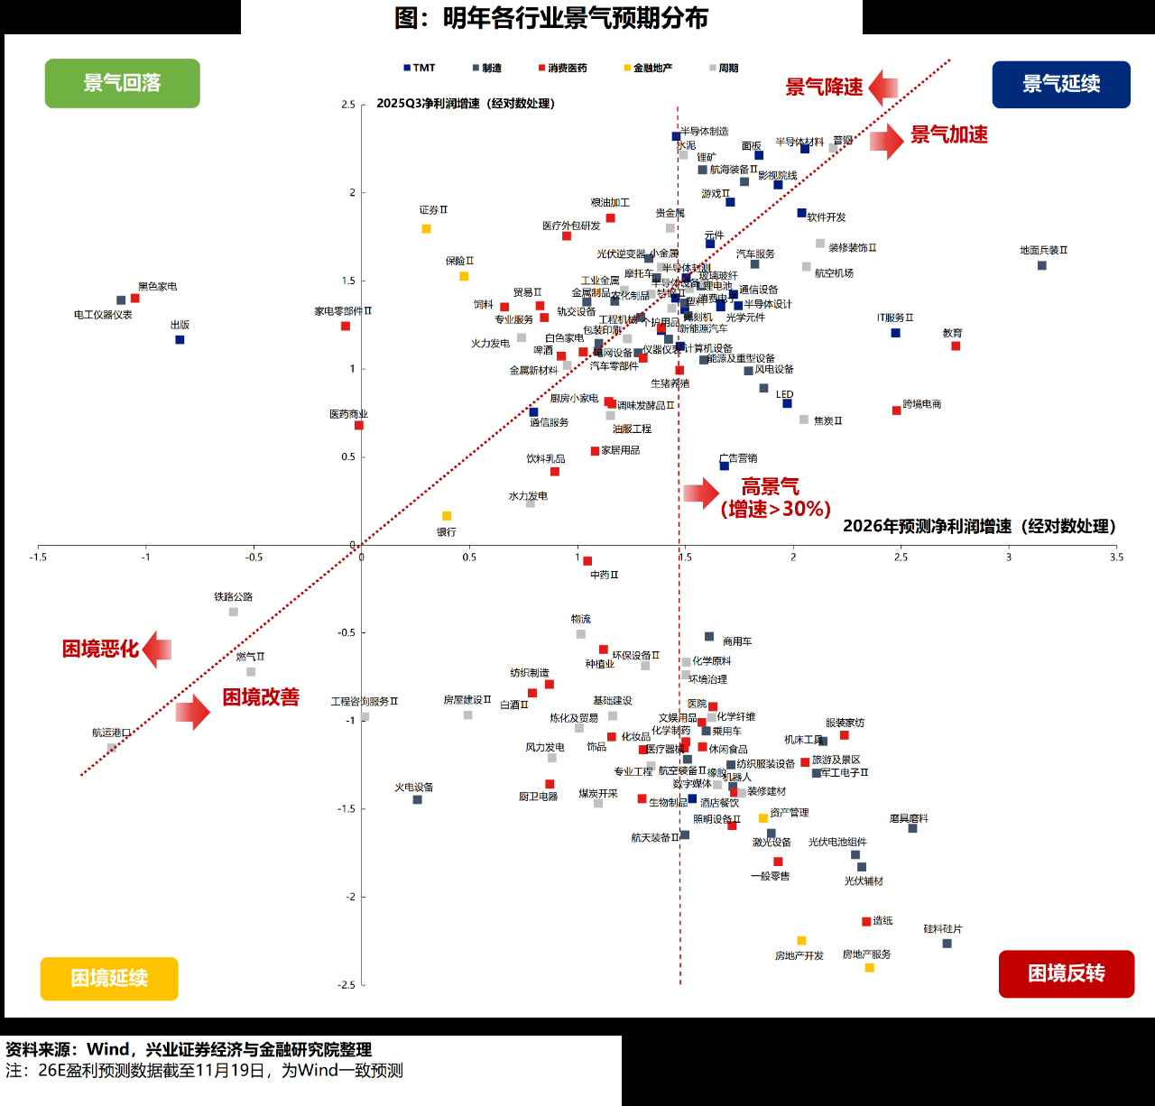
TMT景气 医药消费改善
机构对各行业2026年景气度的预期。其中，纵轴是2025年第三季度实际净利润增速，横轴是2026年预测净利润增速，分为四个景气度象限
第一象限：景气延续。这个象限里的行业就像“优等生”，今年表现很好，大家预期明年会更好（或者继续保持）。
第二象限：景气回落。这些行业更像是后劲不足的好学生，今年表现优异，但大家担心明年可能会退步。
第三象限：困境延续。这些行业目前的情况比较差，明年也很难有改善。
第四象限：困境反转。这是最具想象空间的象限，更像是“潜力股”。这些行业虽然现在表现差，但市场预期在明年会有大幅改善。
科技、媒体、通信行业集中在第一象限，无论是在2025年三季度还是2026年预测中，净利润增速都表现亮眼，处于“高景气”通道。
制造业景气度出现分化，部分落在“景气延续”区；但也有一些落入“景气降速”，比如家电板块。
消费医药行业2026年的预测增速普遍不错，部分公司可能呈现 “困境改善”。 周期行业与金融地产板块承压明显，
当前业绩和未来预期都相对疲弱，意味着地产大链条的复苏还需要时间。 整体来看，预期改善的两个象限（第一和第四象限），里面挤得满满当当，而景气回落和延续困境的，稀疏很多。这也许说明，如果明年市场继续上行，是有基本面支撑的。
Notes:
甘肃、宁夏等地推出容量电价补偿（最高330元/kW/年），显著提升项目经济性（IRR达7%-15%）中信建投电新首席分析师朱玥朋友圈发文高呼“储能海啸将至”，在旺盛的需求下，明年锂电池总需求有望超过2700GWh，同比增速30%以上，多个环节均可能出现短缺。

Slide 10
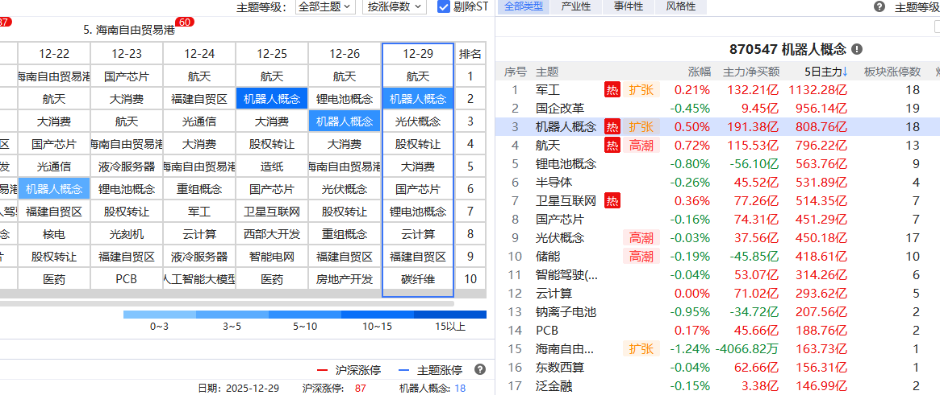
当前主线热点
主线热点：军工航天（碳纤维）、机器人、大消费
近期异动：数字货币、光伏
Notes:
甘肃、宁夏等地推出容量电价补偿（最高330元/kW/年），显著提升项目经济性（IRR达7%-15%）中信建投电新首席分析师朱玥朋友圈发文高呼“储能海啸将至”，在旺盛的需求下，明年锂电池总需求有望超过2700GWh，同比增速30%以上，多个环节均可能出现短缺。

Slide 11
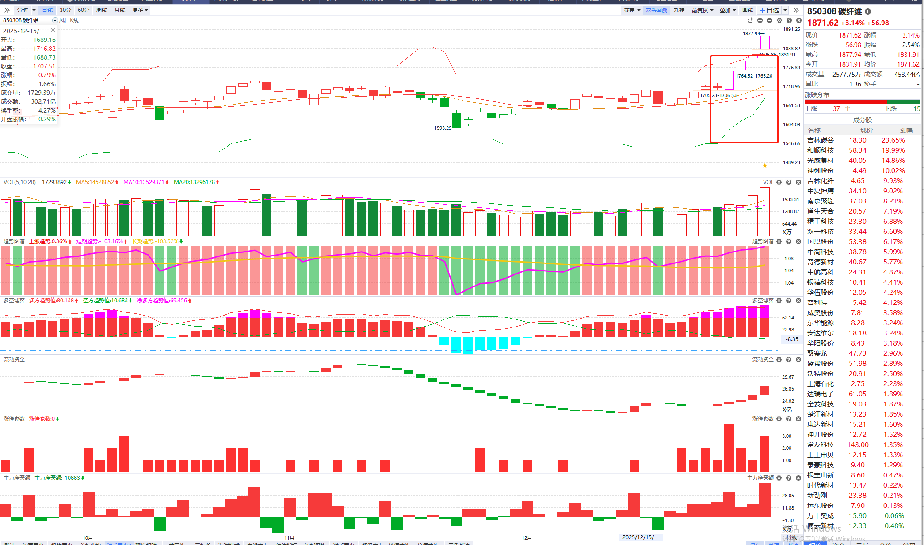
碳纤维异动
航天板块内的重要受益细分环节之一——碳纤维
因为商业航天对材料的要求远超传统领域——
1，火箭需耐受-253℃（液氧）至2000℃（发动机燃烧）的极端温差；
2，卫星需抵御太空原子氧侵蚀与长期微振动。
而碳纤维恰好完美适配： 碳纤维是轻量化的天花板，重量仅为同体积钢铁的1/5，强度却是钢材的5-7倍，一根直径5mm的碳纤维绳可吊起2辆SUV，是实现“火箭运力提升、卫星发射成本下降”的核心手段； 而且极端环境耐受能力非常强悍，在惰性环境下可耐受2000℃以上高温，空气中耐受400℃，抗辐射剂量达100krad以上，适配火箭发动机喷管、卫星深空探测设备等核心场景； 在设计上也具有灵活性优势，可制成复杂异形结构（如火箭整流罩、卫星桁架），替代传统金属部件时，能减少30%以上的零件数量，显著提升装配效率。 正因为有这么多优点，碳纤维在商业航天产业链中属于“高价值、高弹性”环节，未来前景非常广阔。
股价在牛熊线之上+资金持续翻红+资金异动

Slide 12


Slide 13
03
选股策略

Slide 14
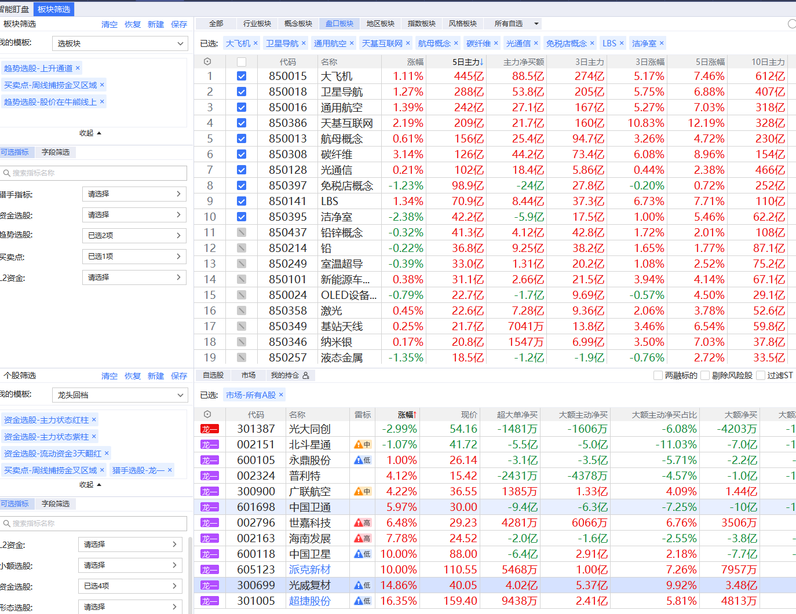
热点--龙回头

Slide 15
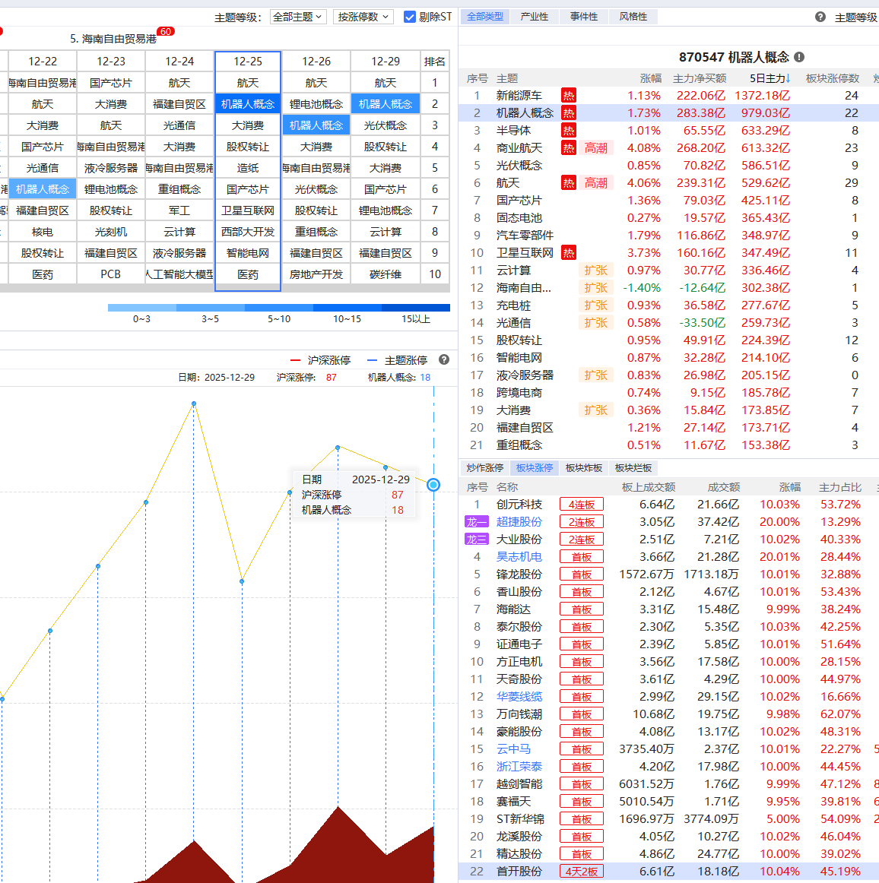
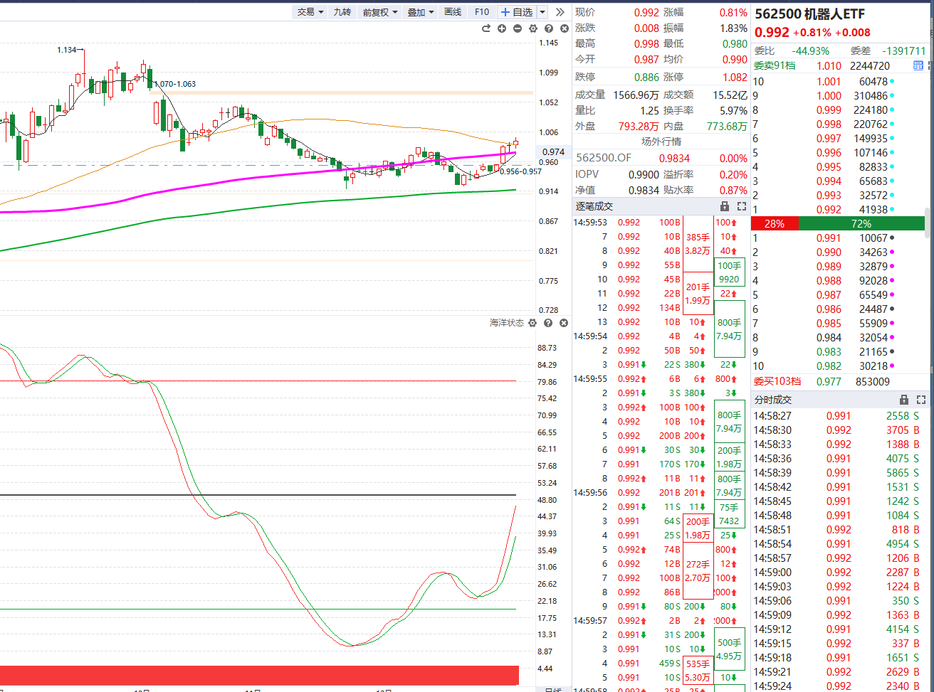
12.25涨停棱镜T+3选股
人形机器人消息
（1）外交部回应“中国在人形机器人领域优势突出”：科技创新成果惊艳世界。
（2）26日，优必选第1000台工业人形机器人Walker S2下线仪式暨广西壮族自治区人民政府与优必选战略合作协议签约仪式举行。
（3）工业和信息化部人形机器人与具身智能标准化技术委员会成立。
12月29日，当天资金流入283亿
涨停家数22家
近期三日反复上榜
符合近期主线条件
符合20cm首板紫旗的，是【昊志机电】
符合双紫回踩的是【万向钱潮、香山股份、越剑智能】
符合底部双B控盘启动的，是【首开股份、浙江荣泰、方正电机】
符合强势突破形态的，是【云中马、精达股份】

Slide 16
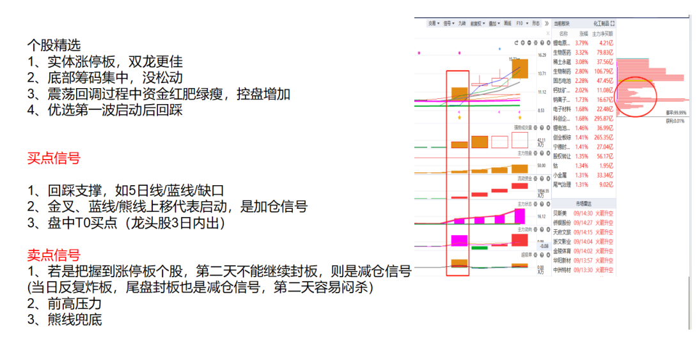
龙头回档操作细节

Slide 18


Slide 19


Slide 20


